Slide 1


Chủ đề 6: SÁNG TẠO TỪ NHỮNG
KHỐI CƠ BẢN (Tiết 2)

Slide 2

Thể hiện
Nặn vật có dạng khối em yêu thích.

Slide 3

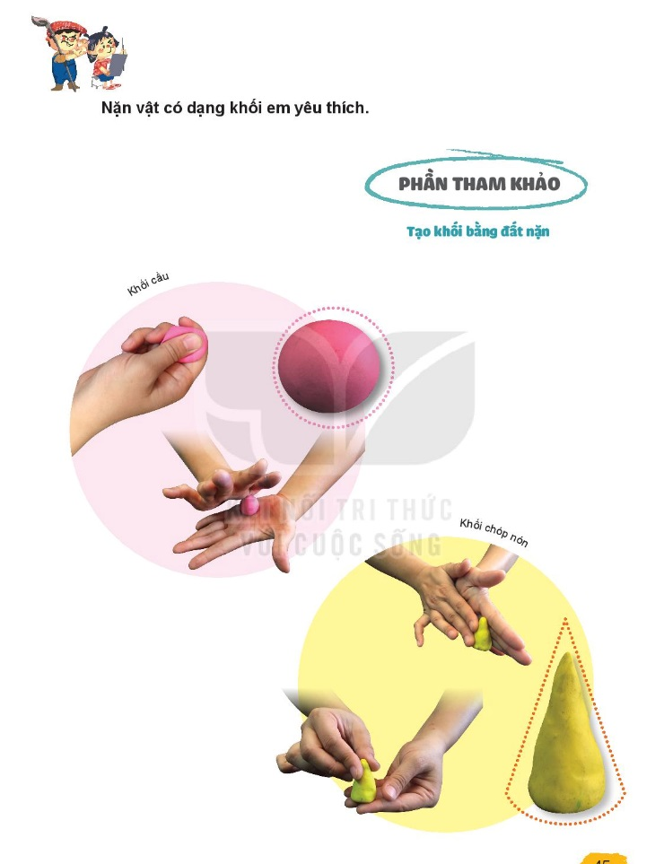
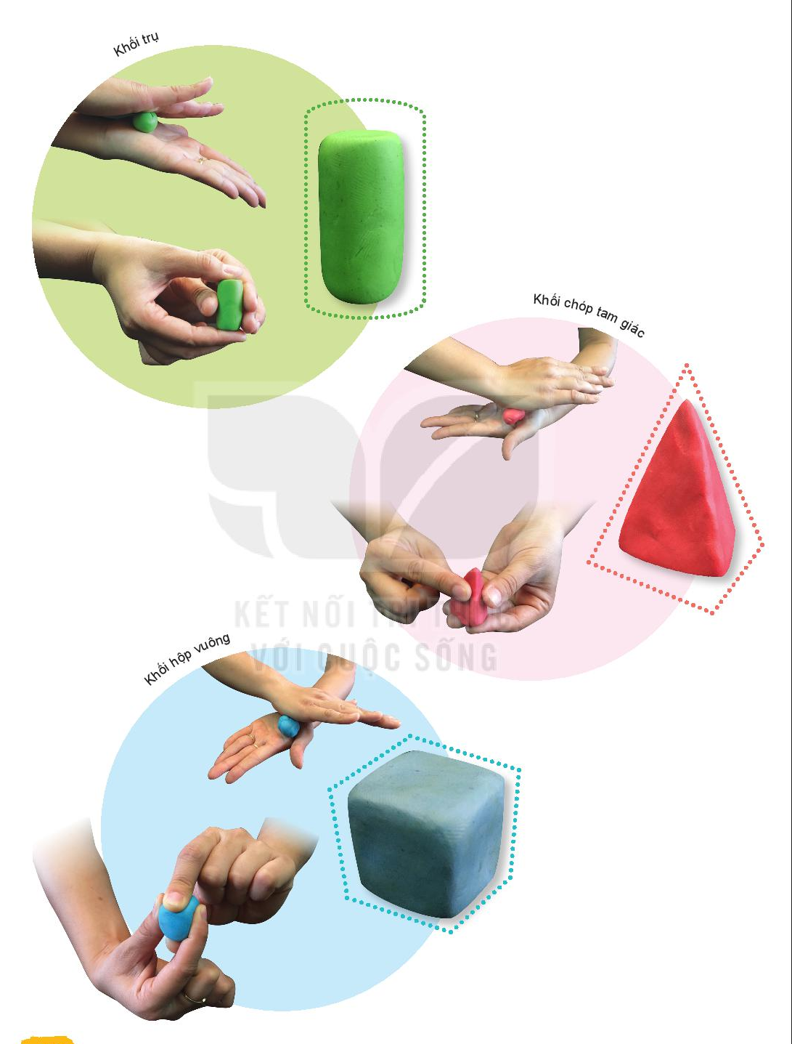
Thể hiện

